Slide 1
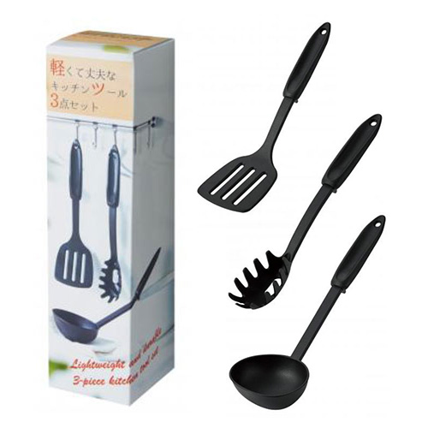
【提案書】
軽くて丈夫なキッチンツール3点セット
特徴
軽くて丈夫なターナー・レードル・パスタレードルのキッチンツール3点セット。1本約60gの軽さで、鍋やフライパンを傷つけにくいナイロン製です。鍋のふちに引っ掛かるストッパー付き。
納期
納期スペース
仕様
素材：ヘッド/ナイロン 持ち手/ポリプロピレン
サイズ：ターナー/全長29.5cm レードル/全長30cm パスタレードル/全長30.5cm
包装：化粧箱入り
お見積
お見積りスペース

